Slide 1
«Использование интерактивных технологий »

Slide 2
Актуальность использование возможностей интерактивных технологий в дошкольном образовании вызвана возросшими требованиями к качеству дошкольного образования, в том числе и к уровню подготовки детей к обучению в школе. Большое значение в этом процессе имеют индивидуальные и дополнительные занятия с детьми Такие занятия способствуют развитию индивидуальных способностей детей, позволяют скорректировать слабые стороны и более качественно подготовить детей к следующей образовательной ступени.

Slide 3
Внедрение в образовательный процесс ФГОС в нашем учреждении потребовало тщательного анализа педагогической деятельности. Наш коллектив готов к внедрению и принятию нового в дошкольном образовании. И об этом можно судить по достижениям. По мнению наших педагогов не дети должны приспосабливаться к детскому саду, а дошкольное образовательное учреждение должно стремиться создать необходимые условия для каждого ребёнка, принимая во внимание его склонности и способности, состояние психического и физического здоровья. Наш детский сад находится в поиске нового. Для реализации государственного стандарта в дошкольном учреждении созданы благоприятные условия в свете современных требований.

Slide 4
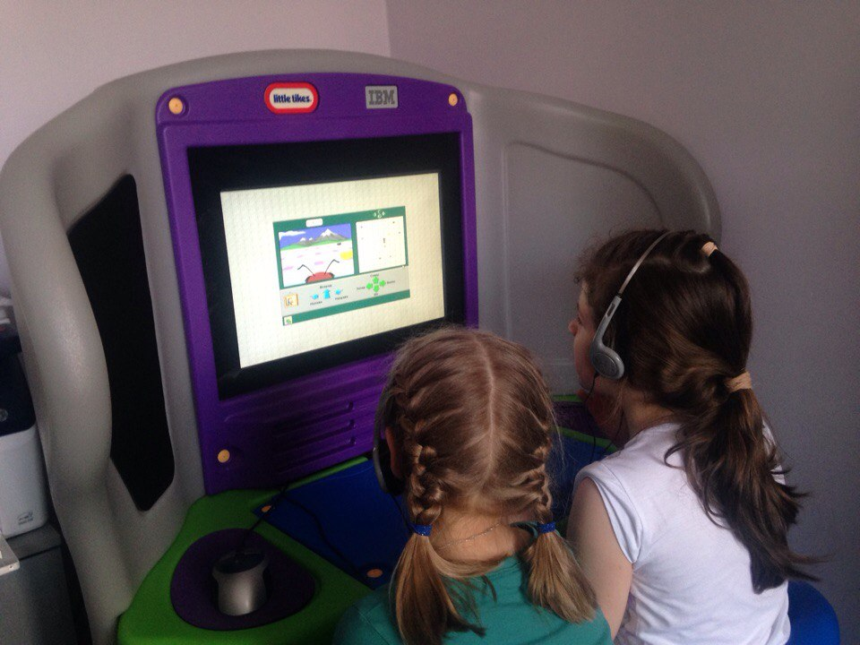
Использование интерактивных технологий является одним из эффективных способов повышения мотивации и индивидуализации обучения детей, развития у них творческих способностей и создания благоприятного эмоционального фона. А также позволяет перейти от объяснительно-иллюстрированного способа обучения к деятельностному, при котором ребенок принимает активное участие в данной деятельности. Это способствует осознанному усвоению новых знаний. Обучение для детей становится более привлекательным и захватывающим.

Slide 5
Интерактивные технологии – это комплексный подход к организации взаимодействия с предметной средой или другими людьми.
Значение интерактивных технологий в образовательной деятельности заключается в возможностях развития когнитивных и коммуникативных способностей.
Интерактивные технологии могут быть реализованы в форме
- групповой работы
- использования технических средств
- предметной среды.
При выборе интерактивных технологий необходимо учитывать возрастные, психологические особенности дошкольников
* Слово «когнитивный» принято считать научным термином, данный термин редко встречается в повседневном общении людей. Но обозначает он прекрасно знакомые всем способности человека. Эти способности связывают людей с окружающим миром и способствуют составлению представления о нем.
Когнитивный — познавательный.
-

Slide 6
Преимущества использования интерактивных технологий в образовательном процессе ДОУ неоспоримы и подтверждаются собственным практическим опытом:
- предъявление информации на экране компьютера или на проекционном экране в игровой форме вызывает у детей огромный интерес;
- несет в себе образный тип информации, понятный дошкольникам;
- движения, звук, мультипликация надолго привлекают внимание ребенка;
- стимулирует познавательную активность детей;
предоставляет возможность индивидуализации обучения;
- позволяет моделировать жизненные ситуации, которые нельзя увидеть в повседневной жизни.

Slide 7
Интерактивные технологии целесообразно использовать в работе с детьми старшего дошкольного возраста в связи с физиологически обусловленным для старших дошкольников переходом от наглядно-предметной формы мышления к наглядно-образной.
В дошкольном учреждении на данный момент это:
- компьютеры
- мультимедийный проектор
- интерактивная доска
- интерактивный стол
- ноутбуки
- телевизор
Применяемые нами информационно-коммуникационные технологии можно разделить:
- мультимедийные презентации;
- информационно-обучающие компьютерные программы;
Использование ИКТ не предусматривает обучение детей основам информатики и вычислительной техники. Это прежде всего: преобразование предметно-развивающей среды, создание новых средств для развития детей, использование новой наглядности

Slide 8
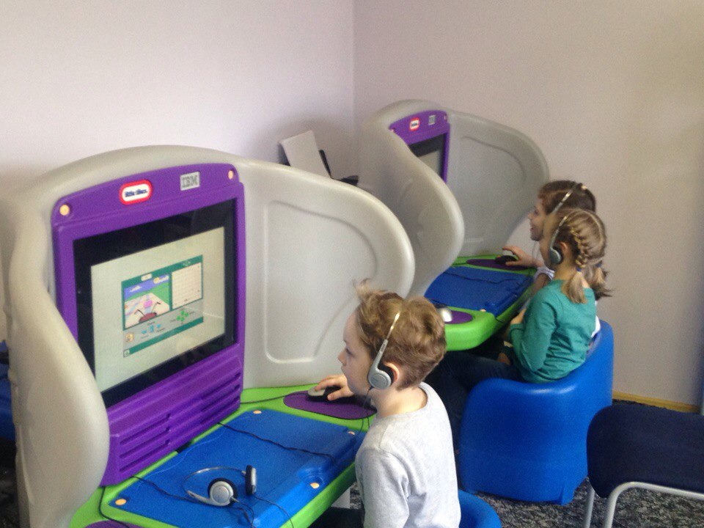
В рамках данной презентации представлена Программа
информационно-коммуникативного воспитания
с использованием возможностей интерактивной технологии KidSmart
Программа нацелена на активизацию познавательной и коммуникативной деятельности детей 4-7 лет

Slide 9
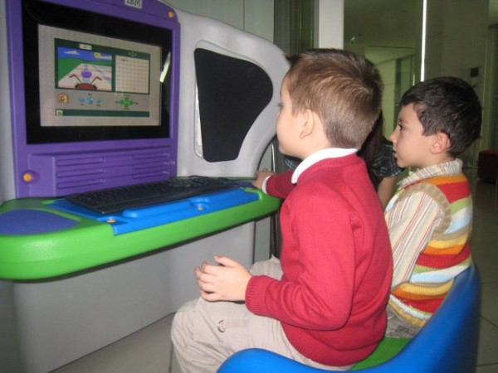
Программа KidSmart - глобальная благотворительная программа корпорации IBM.
За 10 лет реализации программы (с 1999 по 2009 год) в ней приняли участие более 21 000 детских дошкольных учреждений.
Благодаря программе более 10 миллионов дошкольников ежедневно используют информационные технологии для интенсивного освоения навыков чтения, письма, счета и развития логического мышления.
Программа вносит свой вклад в решение проблемы «цифрового неравенства», предоставляя всем воспитанникам дошкольных учреждений 60 стран мира, участвующим в этой программе, вне зависимости от их культурных, социальных и физических различий, возможность осваивать информационные технологии с самого раннего возраста.
Комплект KidSmart представляет собой яркую пластиковую парту, встроенный персональный компьютер и 19-дюймовый экран с высоким разрешением. Однако наиболее важной частью комплекта является русифицированное обучающее программное обеспечение, с помощью которого дети в сопровождении сказочных персонажей попадают в так называемые «Научные домики».
Каждый из «Научных домиков» направлен на формирование у детей определенных навыков.

Slide 10
- Программа является хорошим стартом для ознакомления дошкольников с компьютерными технологиями.
Программа развивает у ребенка:
творчество
мышление
позволяет в занимательной форме знакомиться с важными явлениями и понятиями.
учитывает возраст детей в подборе заданий
особенности восприятия дошкольниками мир
форма подачи программы соответствует возрастным особенностям детей.
- Программа интересная, познавательная, красочно оформленная, динамичная, повышает уверенность ребенка в собственных возможностях, развивает самостоятельность, побуждает к исследовательской деятельности.
- Программа необходима, повышается мотивация к обучению у дошкольников, отвечает современным требованиям, развивает психические процессы у воспитанников, решает развивающие и учебные задачи.

Slide 11
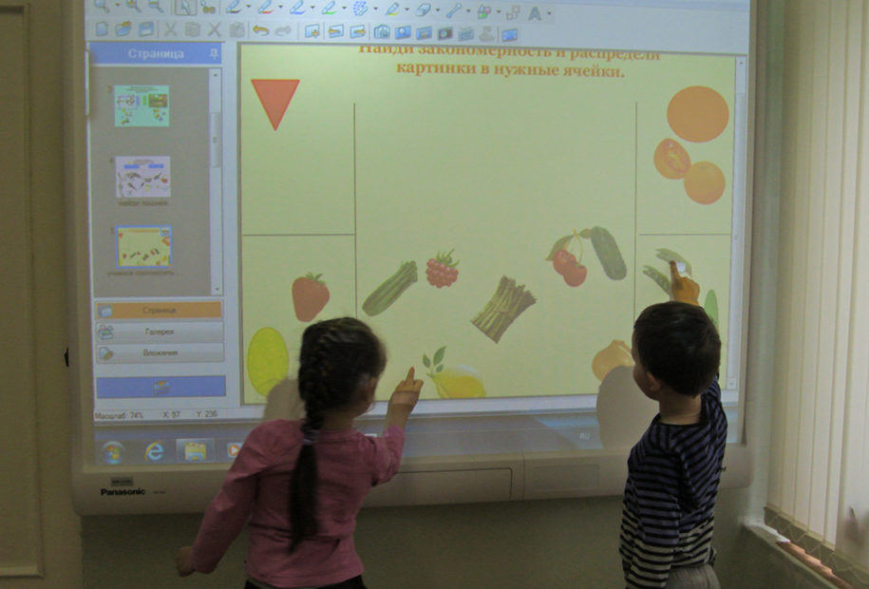
Интерактивная доска Mimio
это устройство, позволяющее объединить три различных инструмента:
- экран для отображения информации
- обычную маркерную доску
- интерактивный монитор
Предоставляет возможность ребенку:
свободно выбирать позу (за столиком, стоя, сидя на ковре и т. п.),
испытывать минимальную нагрузку на глаза (за счет отраженного света),
видеть большие четкие яркие цветные статические и динамические изображения,
активно взаимо­действовать с ними непосредственно на поверхности доски.

Slide 12
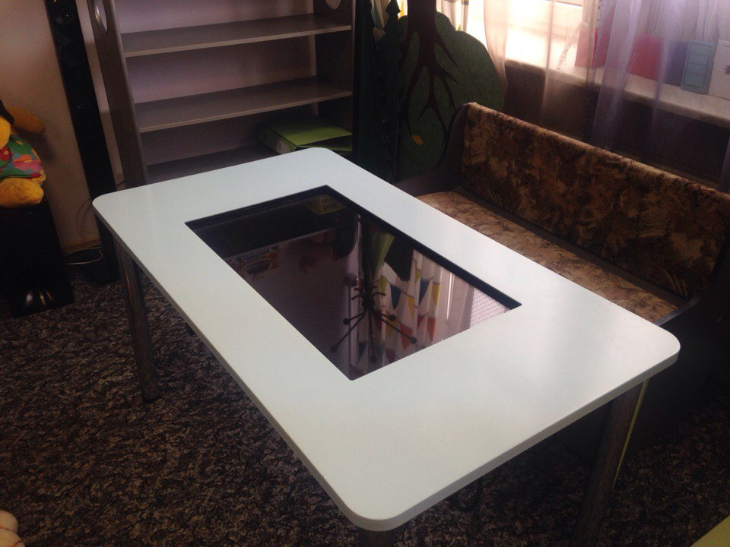
Интерактивный стол
Это симбиоз интерактивной поверхности, экрана и классического стола.
Позволяет группе детей одновременно проводить игровые сеансы на одной поверхности.
Предназначен для индивидуальной и групповой работы.
Устойчивая и безопасная конструкция стола позволяет использовать его в дошкольных образовательных учреждениях.
Яркие и незабываемые занятия способствуют формированию навыков работы в группе, решения проблем.

Slide 13
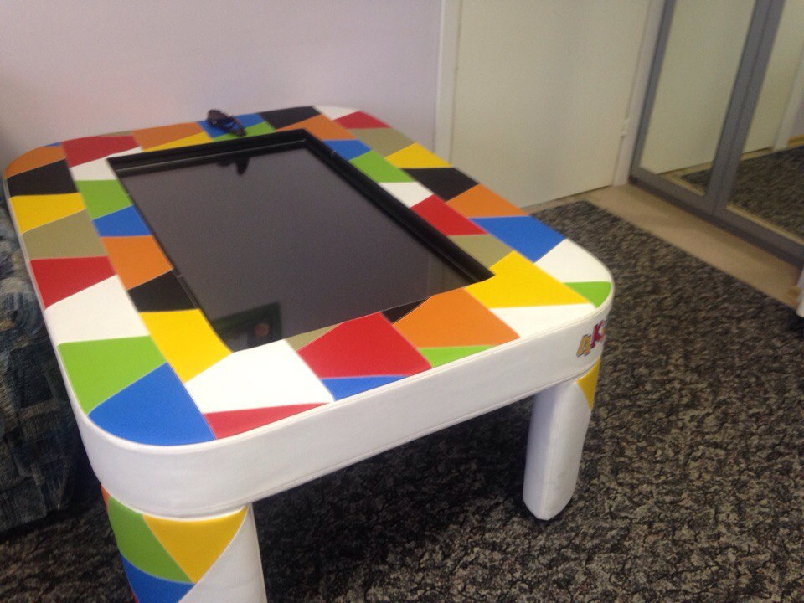
С помощью интерактивной доски или стола возможно:
- организовать наглядную подачу материала;
- легко и эффективно включить в занятие познавательный, эмоциональный и эстетический компоненты;
- достигнуть поставленных целей и задач ;
- организовать широкий диапазон заданий;
- получить практически безграничные возможности для развития детей.

Slide 14
Интерактивное оборудование дает возможность демонстрировать:
- слайды
- видео
- делать пометки
- рисовать
- чертить различные схемы, как на обычной доске
- в реальном времени наносить на проецируемое изображение пометки
вносить любые изменения и сохранять их виде компьютерных файлов для дальнейшего редактирования, печати на принтере

Slide 15
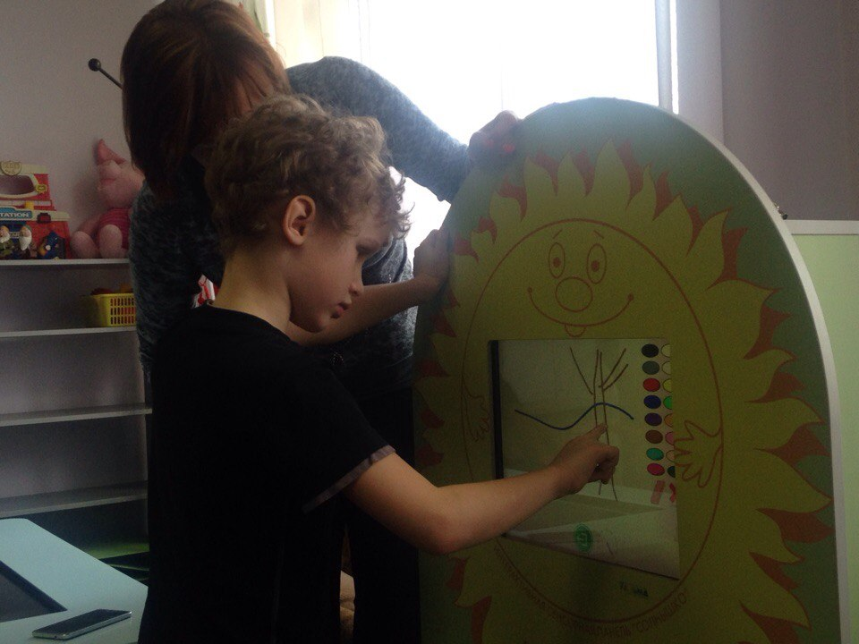
Одним из любимейших занятий детей является изобразительное искусство. Но здесь требуются не только художественные способности и знания изобразительной грамоты. Также необходим большой запас зрительных образов и впечатлений, творческое воображение.
При подготовки и проведении непосредственно-образовательной деятельности по ИЗО педагог, чтобы общаться с ребенком на одном языке, должен быть вооружен современными методиками и новыми образовательными технологиями. Даже гиперактивные дети, внимание которых достаточно сложно удержать в течение продолжительного времени, с огромным интересом получают информацию, представленную на большом экране, да еще и сопровождаемую различными играми, музыкой.

Slide 16
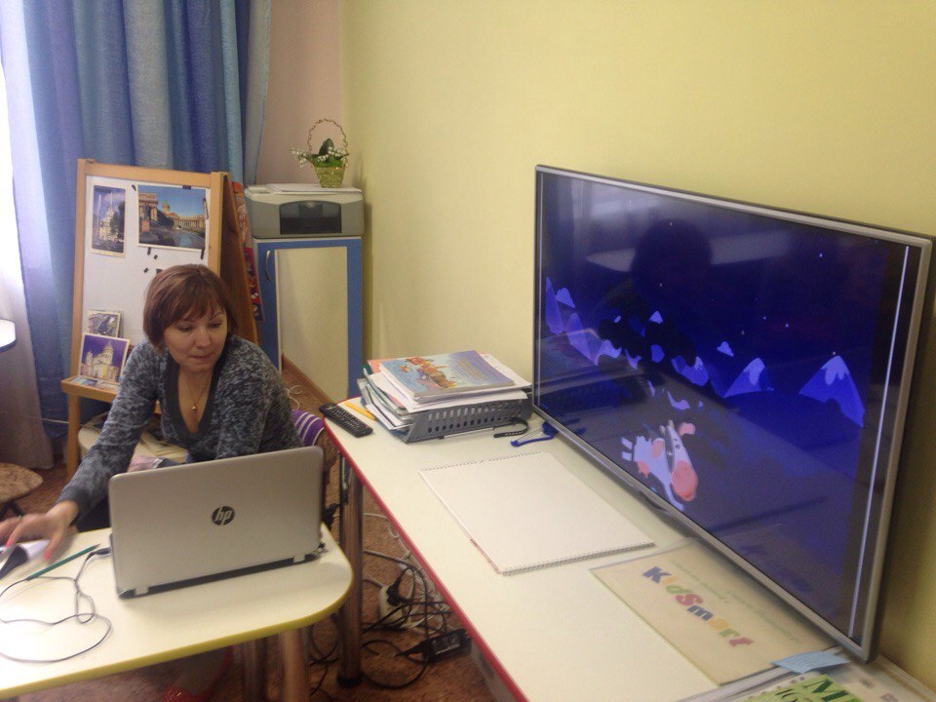
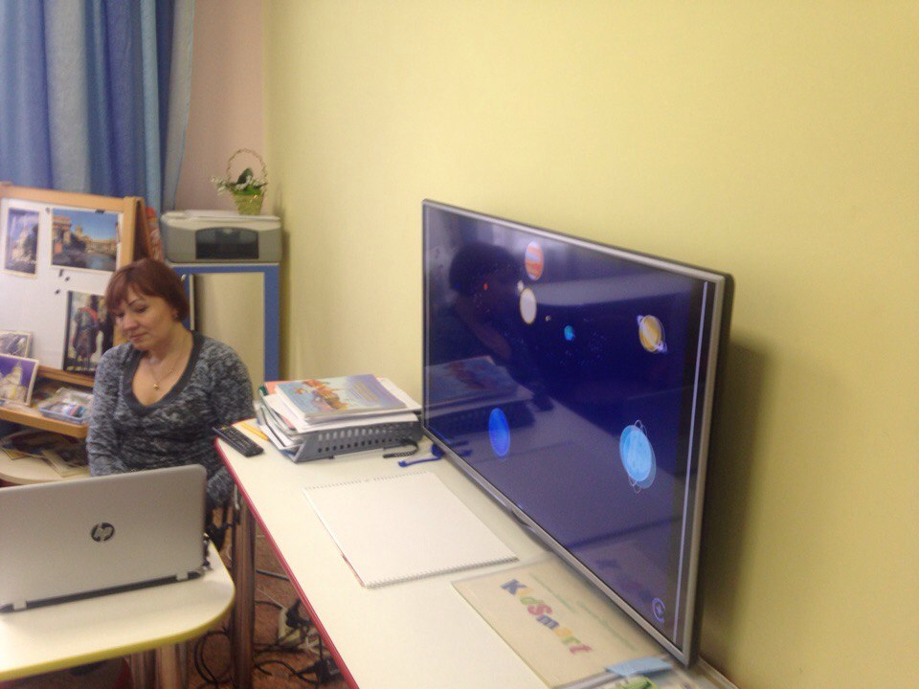
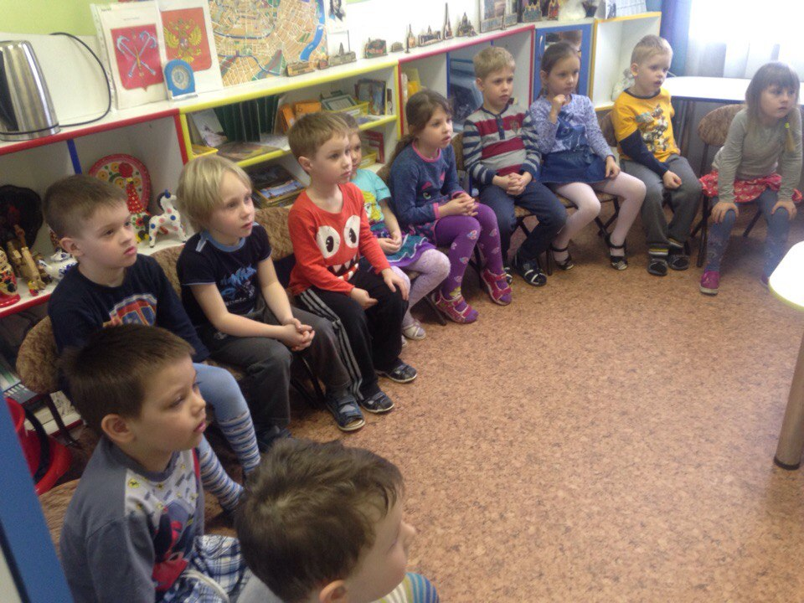

Slide 17
Преимущества интерактивного оборудования:
- Делает занятия интересными и развивает мотивацию
- Предоставляет больше возможностей для участия в коллективной работе, развития личных и социальных навыков
- Дети начинают понимать более сложные идеи в результате более ясной, эффективной и динамичной подачи материала
- Позволяет использовать различные стили обучения, преподаватели могут обращаться к всевозможным ресурсам, приспосабливаясь к определенным потребностям
- Программное обеспечение включает в себя богатую галерею готовых картинок, шаблонов и мультимедийных роликов с возможностью добавления пользовательских объектов.
- По опыту наших педагогов, использование интерактивного оборудования позволили значительно улучшить качество занятий.

Slide 18
На основании полученных результатов и опыта использования интерактивных технологий можно сделать вывод о том, что интерактивные технологии, несомненно, обладают широким спектром возможностей в образовательной деятельности, позволяют активизировать познавательные процессы, приобрести новые знания, умения, коммуникативные навыки.
В то же время, использование только интерактивных технологий не обеспечит качественного решения педагогических задач. Поэтому необходимо использовать технологии образовательной деятельности комплексно, применяя их с учетом возрастных и индивидуальных особенностей детей.

Slide 19
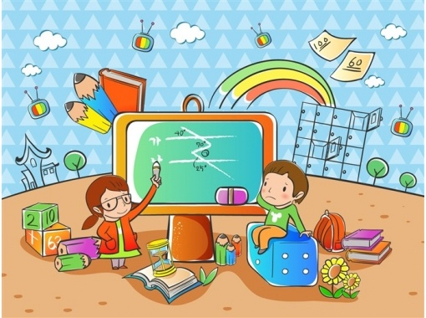
Спасибо за внимание!

